Slide 1
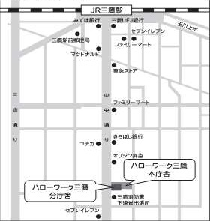
育児休業給付の延長について改正のポイントを説明します
労働保険事務組合や社会保険労務士の
みなさまも
雇用保険事務手続き説明会
先日（2024年10月23日）、当所において実施した「雇用保険事務手続き説明会」は多くの事業所にご参加いただき、また皆様から「参考になった」と多数の評価をいただきました。
ご好評企画として再度、来春から変わる「育児休業給付の延長手続きの見直し」について重点的に説明する説明会を開催いたします。この機会に是非ご参加ください。
定員に達したため
募集を締め切りました
日 時 令和６年11月21日（木） 本庁舎２階大会議室
Bコース 15:00～15:55 育児休業給付について
（来春から始まる育児休業給付の延長の取り扱いについて）
参加ご希望の場合、事前の申込みが必要です（先着15事業所）
（１事業所につき2名までの参加をお願いします）
お申し込みは
電話または窓口へ
お問い合わせ
ハローワーク三鷹
雇用保険適用課
☎0422-47-8623
ハローワーク三鷹 雇用保険適用課

